Slide 1


Slide 2
Wann begegnest du Jesus?
Johannes 20,19-31
Jesus begegnet den Zehn (Verse 19-23)
Jesus begegnet Thomas (Verse 24-29)
Jesus begegnet dir (Verse 30-31)
➔ Drei Begegnungen Jesu nach seiner Auferstehung, damit dein Glaube an Jesus Christus gestärkt oder gar zu ewigen Leben geweckt wird.

Slide 3
1. Jesus begegnet den Zehn
Zustand: Die Jünger sind in Furcht (vgl. 7,13) → Später sind sie mutige Zeugen der Auferstehung Jesu! (vgl. Apostelgeschichte)
Beweis: Jesus zeigt, dass er leibhaftig auferstanden ist (vgl. Lukas 24,41-43; Johannes 19,34-35)
Folge: Große Freude (16,20-22; vgl. Matthäus 28,8)
Auftrag: Jesus übergibt den Missionsauftrag (vgl. 17,18; 15,16; Matthäus 28,19-20; Markus 16,15; Lukas 24,46-48)
Wann begegnest du Jesus?

Slide 4
1. Jesus begegnet den Zehn
Beistand: Jesus erinnert / sichert zu, was Pfingsten passieren wird (Lukas 24,49; Apostelgeschichte 1,8; 2,1-4; Johannes 7,39; 16,7)
Exkurs „Hermeneutik“: Beachte den Kontext und die klaren Stellen!
Ausrichtung: Mission ist geistlich, nicht sozial o.Ä. (vgl. 8,24; Lukas 24,47; Apostelgeschichte 17,30) → Sündenvergebung durch klare Verkündigung (vgl. Lukas 24,47; Römer 10,14-17)
Wann begegnest du Jesus?

Slide 5
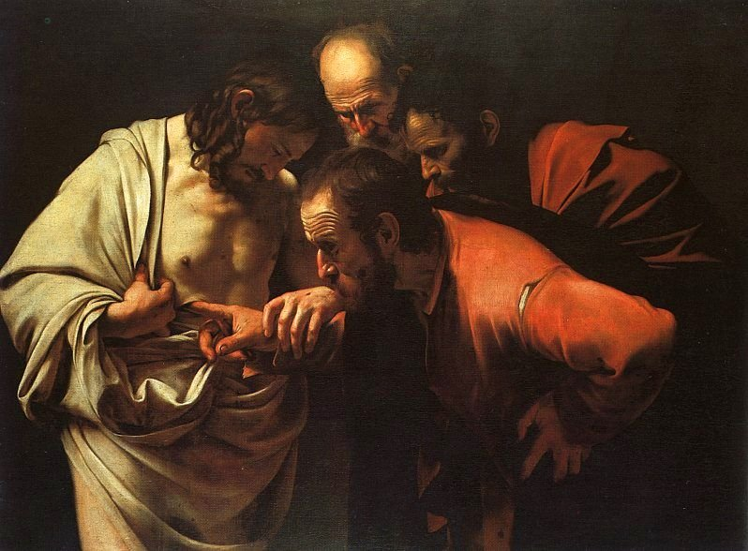
2. Jesus begegnet Thomas
Zustand: Thomas kann nicht glauben und braucht sichtbare Beweise (vgl. Markus 16,11)
Beweis: Jesus zeigt, dass er
leibhaftig auferstanden ist
(vgl. Lukas 24,41-43;
Johannes 19,34-35)
Wann begegnest du Jesus?

Slide 6
2. Jesus begegnet Thomas
Folge: Thomas bekennt Jesus glaubend als Herr und Gott (vgl. 1,1-3; Hebräer 1,3.8; 2. Petrus 1,1; Philipper 2,6; Titus 2,13; Psalm 84,4; 86,12; Philipper 2,6; 1. Johannes 5,20)
➔ Glaube dem zuverlässigen Wort (vgl. 2. Petrus 1,16-21)!
Wann begegnest du Jesus?

Slide 7

3. Jesus begegnet dir
Exkurs: Aussage & Absicht damals → Zeitlose Wahrheit →
Anwendung heute
Beweis: Jesus hat viele Zeichen getan (vgl. 11,47; 1. Johannes 1,1-4)
Folge: Durch das Lesen und verstehen folgen Glaube und Leben (vgl3,15-17.36; 5,40; 6,53; 10,10; 1. Johannes 5,13)
➔ Staffelstab nehmen und weitergeben!
Wann begegnest du Jesus?

Slide 8
Wann begegnest du Jesus?
Johannes 20,19-31
Jesus begegnet den Zehn (Verse 19-23)
Jesus begegnet Thomas (Verse 24-29)
Jesus begegnet dir (Verse 30-31)
➔ Drei Begegnungen Jesu nach seiner Auferstehung, damit dein Glaube an Jesus Christus gestärkt oder gar zu ewigen Leben geweckt wird.

